Slide 1
องค์ประกอบของสิ่งโฆษณา

Slide 2
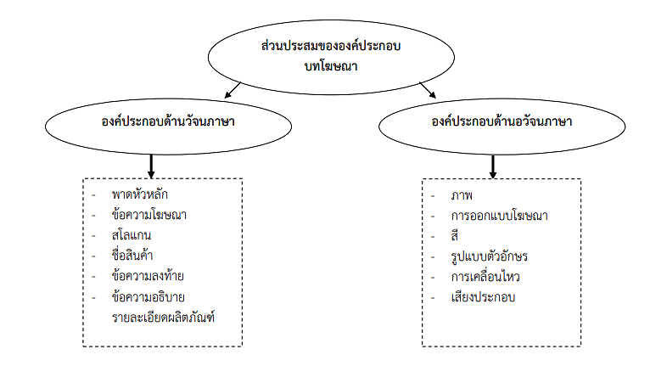
สิ่งโฆษณา

Slide 3
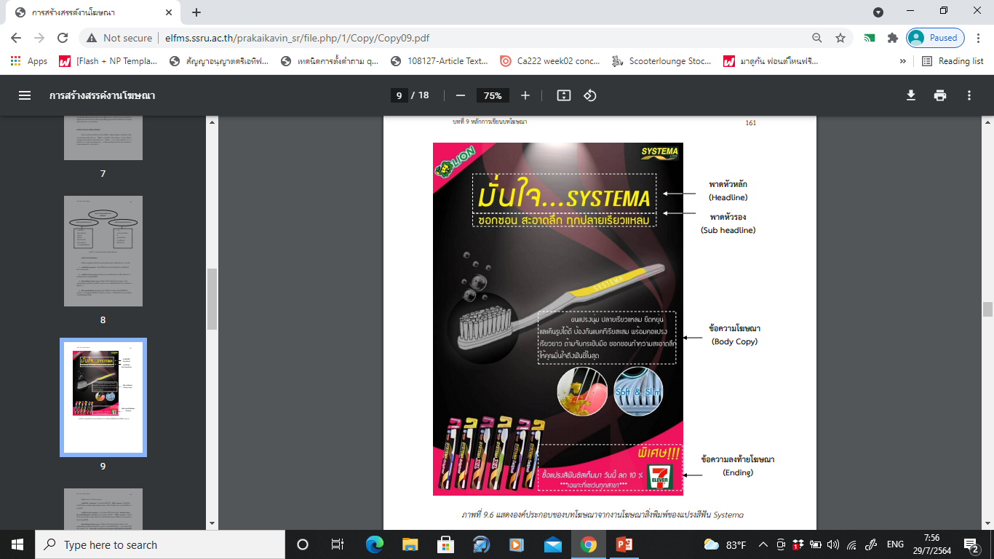

Slide 4
ตราสินค้า
ตราบริษัท
(ผู้ผลิต)
ภาพหลัก
ภาพรอง
ภาพสินค้า
(Pack Shot/
Product Shot)

Slide 5
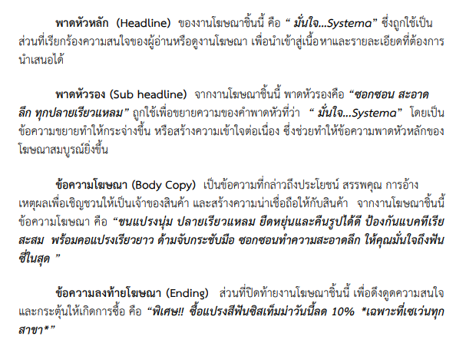
องค์ประกอบด้านวัจนภาษา

Slide 6
ตราสินค้า
ตราบริษัท
(ผู้ผลิต)
องค์ประกอบด้านอวัจนภาษา
ภาพตราสัญลักษณ์
1) ตราบริษัทผู้ผลิต Lion Corporation (Thailand) Limited 2) ตราสินค้า SYSTEMA 3) ตราร้านเซเว่น อีเลฟเว่น
ภาพหลัก
รูปแปรงสีฟันที่มีฟองอากาศลอยออกมาจากหัวแปรง มีแสงไฟส่องบนด้ามแปรงและแถบสีชมพู ส่วนพื้นหลังมืด
ภาพรอง
รูปที่ 1 ภาพขยายให้เห็นขนแปรงที่ซอกซอนเข้าทำความสะอาดสิ่งสกปรกที่ร่องเหงือก
รูปที่ 2 ภาพขยายให้เห็นความอ่อนตัวและเป็นระเบียบของขนแปรงเมื่อกระทบกับวัตถุทรงกลม
ภาพสินค้า
แปรงสีฟัน SYSTEMA รุ่นเดียวกันที่มีด้ามสีสันต่างๆ ให้เลือกซื้อ
สี
ใช้สีดำเป็นสีหลัก ส่วนสีชมพูและเหลืองเป็นสีรอง
รูปแบบตัวอักษร
ตัวอักษรแบบไม่มีหัวทั้งหมด (Sans Serif) มีทั้งตัวตรง (Regular) และตัวเอน (Italic)
แผนภูมิ/โฟล ชาร์ต/แผนผัง/แผนที่
เส้น/เส้นล้อมกรอบ/กล่อง/แรเงา
แถบสีชมพูบริเวณด้านบนซ้ายมือ และด้านล่าง
ภาพหลัก
ภาพรอง
ภาพสินค้า
(Pack Shot/
Product Shot)

Slide 7
สิ่งโฆษณาชิ้นที่ 1
วิเคราะห์ส่วนประกอบในสิ่งโฆษณา
Client: Lion Corporation (Thailand) Limited
Product: SYSTEMA Toothbrush (ORAL CARE)
Present: Poster
องค์ประกอบด้านวัจนภาษา
พาดหัวหลัก ได้แก่ “มั่นใจ...SYSTEMA”
พาดหัวรอง ได้แก่ “ซอกซอน สะอาดลึก ทุกปลายเรียวแหลม”
ข้อความโฆษณา ได้แก่ “ขนแปรงนุ่ม ปลายเรียวแหลม ยืดหยุ่นและคืนรูปได้ดี ป้องกันแบคทีเรียสะสม พร้อมคอแปรงเรียวยาว ด้ามจับกระชับมือ ซอกซอนทำความสะอาดลึก ให้คุณมั่นใจถึงฟันซี่ในสุด”
ข้อความลงท้ายโฆษณา ได้แก่ “พิเศษ!! ซื้อแปรงสีฟันซิสเท็มม่าวันนี้ลด 10 *เฉพาะที่เว่นทุกสาขา*”
องค์ประกอบด้านอวัจนภาษา
ภาพตราสัญลักษณ์ ได้แก่ ตราบริษัทผู้ผลิต Lion Corporation (Thailand) Limited / ตราสินค้า SYSTEMA / ตราร้านเซเว่น อีเลฟเว่น
ภาพหลัก ได้แก่ รูปแปรงสีฟันที่มีฟองอากาศลอยออกมาจากหัวแปรง
ภาพรอง ประกอบด้วยภาพขยายจำนวน 2 ภาพ ได้แก่ รูปที่ 1 ภาพขยายให้เห็นขนแปรงที่ซอกซอนเข้าทำความสะอาดสิ่งสกปรกที่ร่องเหงือก รูปที่ 2 ภาพขยายให้เห็นความอ่อนตัวและเป็นระเบียบของขนแปรงเมื่อกระทบกับวัตถุทรงกลม
ภาพสินค้า ได้แก่ แปรงสีฟัน SYSTEMA รุ่นเดียวกันที่มีด้ามสีสันต่างๆ ให้เลือกซื้อ
สี ได้แก่ สีดำเป็นสีหลัก ส่วนสีชมพูและเหลืองเป็นสีรอง
รูปแบบตัวอักษร ได้แก่ ตัวอักษรแบบไม่มีหัวทั้งหมด (Sans Serif) มีทั้งตัวตรง (Regular) และตัวเอน (Italic)

Slide 8
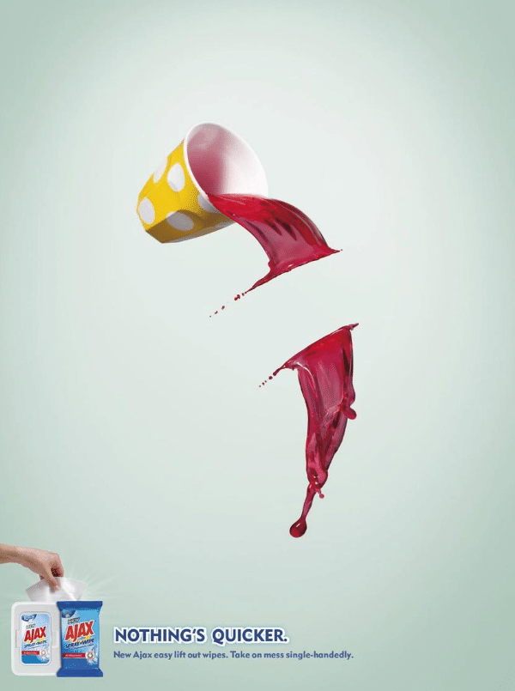
สิ่งโฆษณาชิ้นที่ 2
วิเคราะห์ส่วนประกอบในสิ่งโฆษณา
Client: Colgate-Palmolive Limited
Product: Ajax
Present: Poster
องค์ประกอบด้านวัจนภาษา
พาดหัวหลัก
พาดหัวรอง
ข้อความโฆษณา
ข้อความลงท้ายโฆษณา
คำขวัญ
องค์ประกอบด้านอวัจนภาษา
ภาพตราสัญลักษณ์
ภาพหลัก
ภาพรอง
ภาพสินค้า
สี
รูปแบบตัวอักษร
อื่นๆ

Slide 9
สิ่งโฆษณาชิ้นที่ 2
วิเคราะห์ส่วนประกอบในสิ่งโฆษณา
Client: Colgate-Palmolive Limited
Product: Ajax
Present: Poster
องค์ประกอบด้านวัจนภาษา
พาดหัวหลัก ได้แก่ “NOTHING’S QUICKER”
พาดหัวรอง -
ข้อความโฆษณา ได้แก่ “New Ajax easy lift out wipes. Take on mess single-handedly.”
ข้อความลงท้ายโฆษณา -
คำขวัญ -
องค์ประกอบด้านอวัจนภาษา
ภาพตราสัญลักษณ์ -
ภาพหลัก ได้แก่ รูปน้ำผลไม้ที่กำลังหกจากแก้วกระดาษแต่น้ำผลไม้บางส่วนถูกอะไรบางอย่างซับหายไปอย่างไร้ร่องรอย
ภาพรอง -
ภาพสินค้า ได้แก่ ผลิตภัณฑ์ Ajax spray and wipe กับ Ajax Antibacterial Wipes 80PK
สี ได้แก่ สีเทาอมฟ้าเป็นสีหลัก ส่วนสีม่วง เหลือง และน้ำเงินเป็นสีรอง
รูปแบบตัวอักษร ได้แก่ ตัวอักษรแบบไม่มีเชิงทั้งหมด (Sans Serif)
อื่นๆ -

Slide 10
-จบการบรรยาย-

Slide 11
ห้องเรียนออนไลน์
กลุ่มเรียน 001
https://classroom.google.com/c/NzAyNTcwMjA5MDQx
https://meet.google.com/vyn-wycf-sdf
O2dxvbt
กลุ่มเรียน 002
https://classroom.google.com/c/NzAyNTcyMzE2Nzk4
https://meet.google.com/ikz-nyoj-epw
3apdt5g

